Slide 1

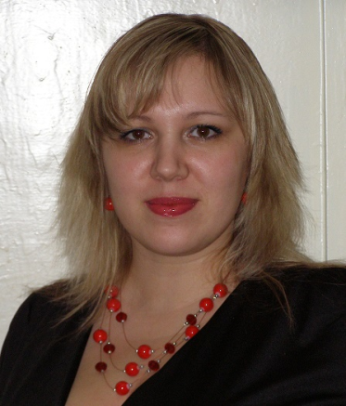

Государственное бюджетное образовательное учреждение
детский сад № 4 комбинированного вида
Кронштадтского района Санкт-Петербурга
Проект по физической культуре
«Играйте на здоровье».
часть I-”Островки”
Трифонова Анна Борисовна,
инструктор по физической культуре
1 квалификационной категории

Slide 2

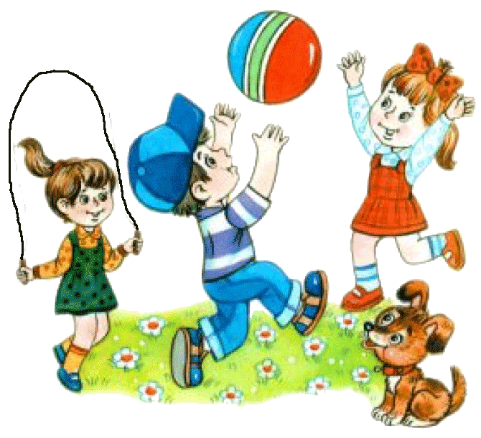
Актуальность проекта:
Данный проект – структурирующая деятельность, которая интегрирует в себе виды детской деятельности и способствует формированию у детей базовых компетенций: социальной, коммуникативной; информационной; здоровье формирующей.
Основным принципом дошкольного образования согласно ФГОС является построение образовательной деятельности на основе индивидуальных особенностей каждого ребенка, при котором сам ребенок становится полноценным участником (субъектом) образовательных отношений, а так же поддержка инициативы детей в различных видах деятельности.
.
Цель проекта:
Совместная двигательная деятельность взрослых и детей, поддержка детской инициативы и любознательности
Условия проекта:
Основными задачами, поставленными в процессе создания и реализации проекта были: нерегламентированная творческая среда;
доверие возможностям ребенка;
активное включение ребенка в
практическую деятельность;
объединение усилий

Slide 3

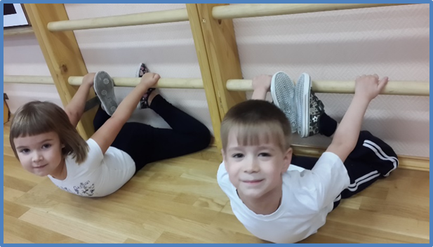
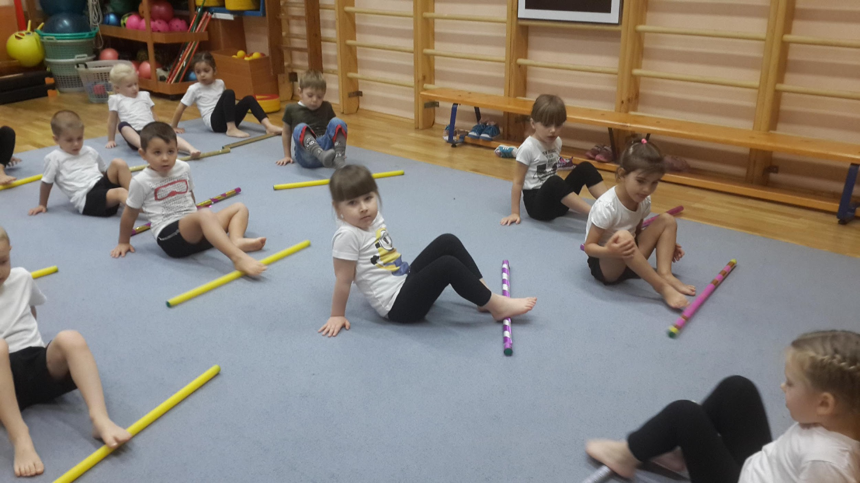
Участники проекта:
Дети старшей и подготовительной к школе группы;
инструктор по физической культуре;
воспитатели групп
Продолжительность проекта:
краткосрочный
Ожидаемый результат:
В процессе реализации проекта формируется позитивная самоидентификация: Сопричастность себя в коллективе; Уважение к творческой инициативе; Умение слушать других и отстаивать свое мнение. Таким образом развивается волевое начало, а так же навык сотрудничества и лидерства. Развивается воображение и креативность

Slide 4
Реализация проекта:
Формирование самостоятельности проводится в несколько этапов:
-первый этап-побуждение детей к выделению составных частей физического упражнения, запоминанию последовательности двигательного действия и пониманию взаимосвязи различных элементов ( например: взмах руками для увеличения силы толчка). Главное достижение на этом этапе - произвольное управление работой отдельных частей тела и их согласование, умение действовать по плану, предложенному взрослым.
- второй этап- знакомство с различными способами выполнения одного и того же движения. Главное достижение этого этапа - понимание стоящей двигательной задачи, умение руководствоваться в своих действиях определенным планом, предвидеть результат.
- третий этап- формирование самостоятельности при выполнении движений, умении ставить двигательную задачу по собственной инициативе и выбирать нужный способ для ее решения. Главное достижение на этом этапе - движение осознается как средство решения различных игровых задач, а не как самоцель выполнения.
-
.

Slide 5
Формирование самостоятельности проводится в несколько этапов:
- четвёртый этап – происходит овладение выбором способа двигательного действия в зависимости от условий, ситуации и индивидуальных особенностей (роста, скоростных способностей). Сначала в специально созданных условиях, а затем в игровой обстановке и жизненных ситуациях ребенок приобретает опыт действия известными способами в измененных обстоятельствах, включая и ситуации соревнования.
В ходе такого обучения дети учатся:
- ставить задачу
- передавать направления движения
- планировать
- оценивать себя и других
- называть упражнения в целом и его элементы
- сравнивать
В результате чего, появляется интерес к физическим упражнениям и проявляется самостоятельность дошкольника в их выполнении.
.

Slide 6
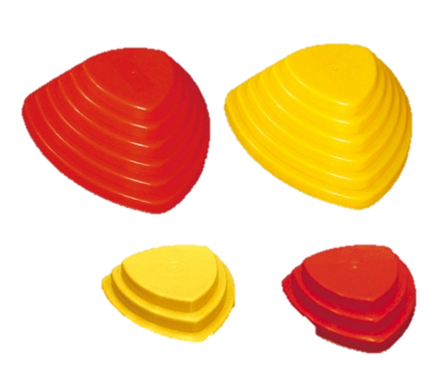
На каждом физкультурном занятии находится место для творческих заданий, для самовыражения каждого ребенка, для проявления инициативы, выдумки, импровизации. Дети становятся старше, возрастает их общий и двигательный опыт. Это дает большую свободу педагогического общения, позволяет побуждать детей к инициативным действиям уже на уровне формирования игрового замысла. На этом этапе ребята любят экспериментировать с движениями, видоизменять их в зависимости от ситуации.
Пример 1:
Оборудование “Островки”
Инструктор - Ребята, представьте ,что вы идете по горячему песку. У нас есть только, вот такие «Островки» разного размера. Как же нам пройти по песку, что бы он не обжег ноги?
Дети рассматривают оборудование и по желанию составляют дорожки из “островков”
Инструктор: - а то может пройти по островкам и не уронить мешочек с головы?
дети выполняют упражнения с мешочком на голове.

Slide 7
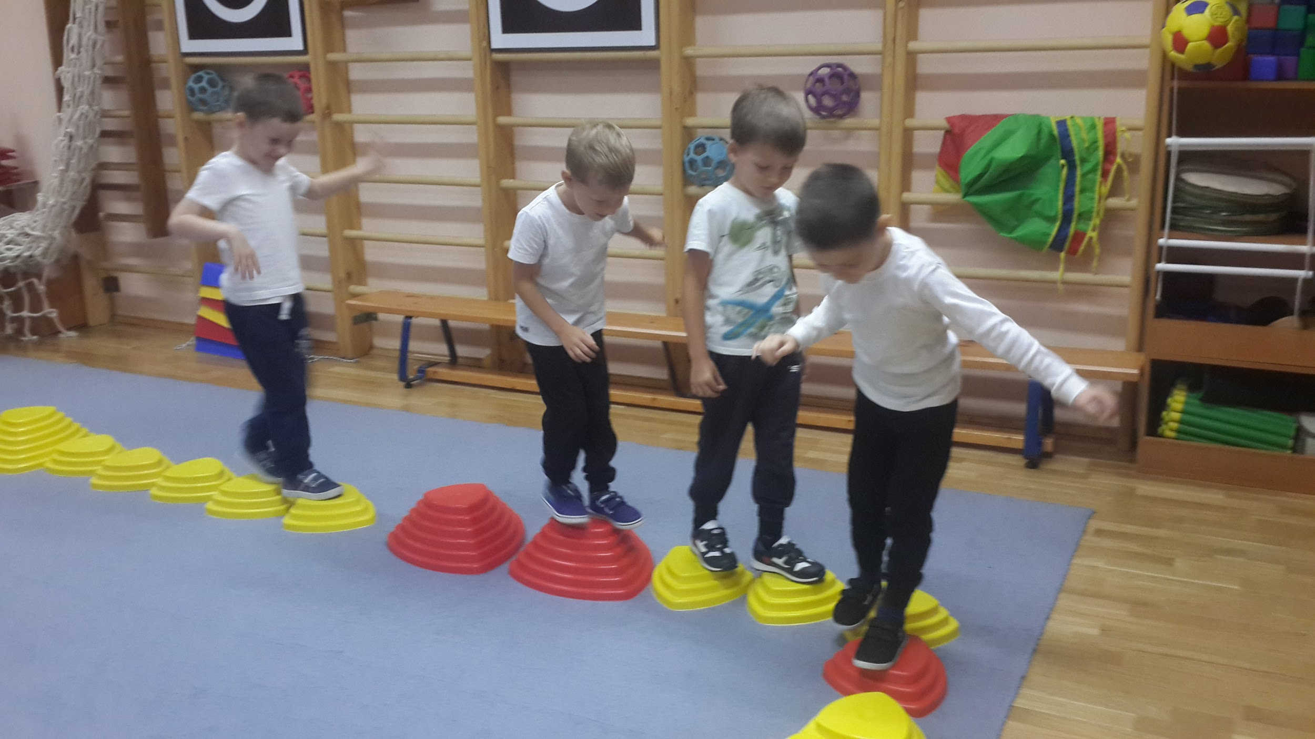
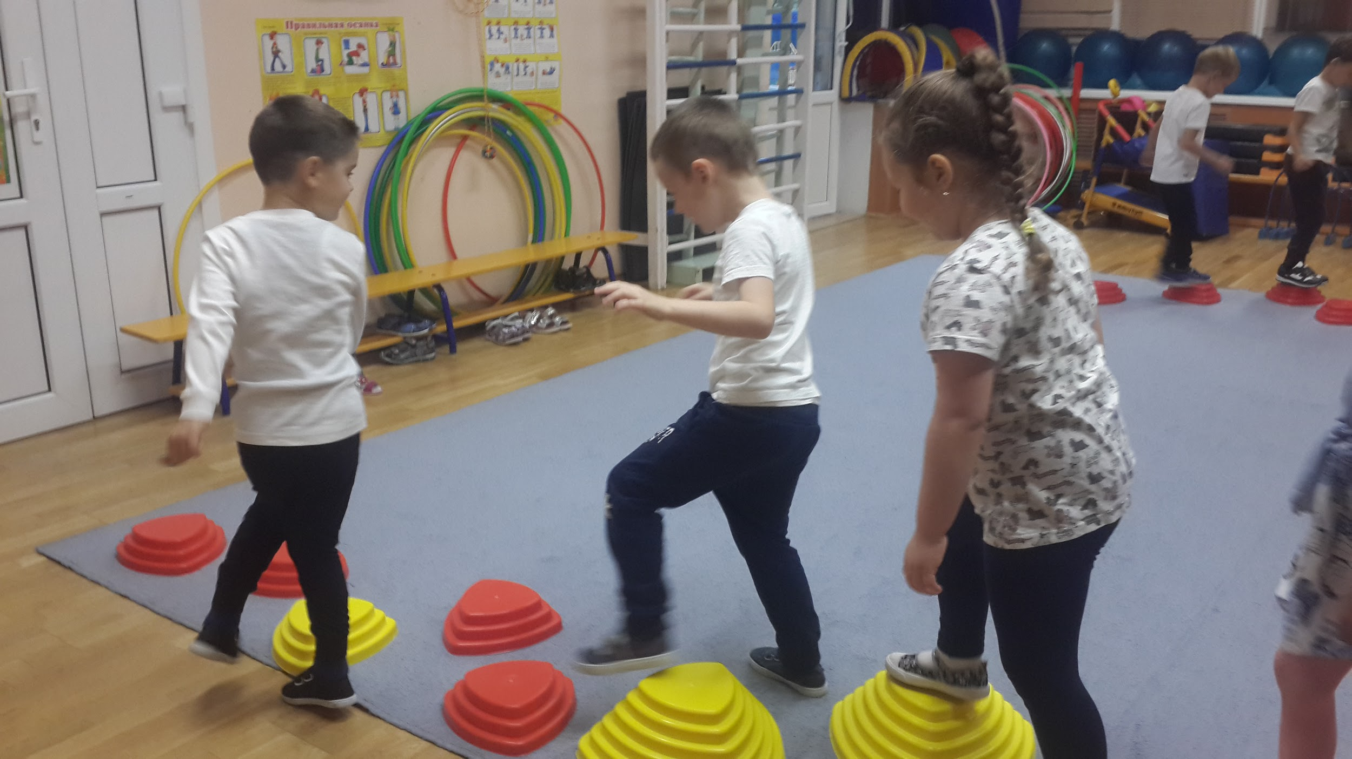
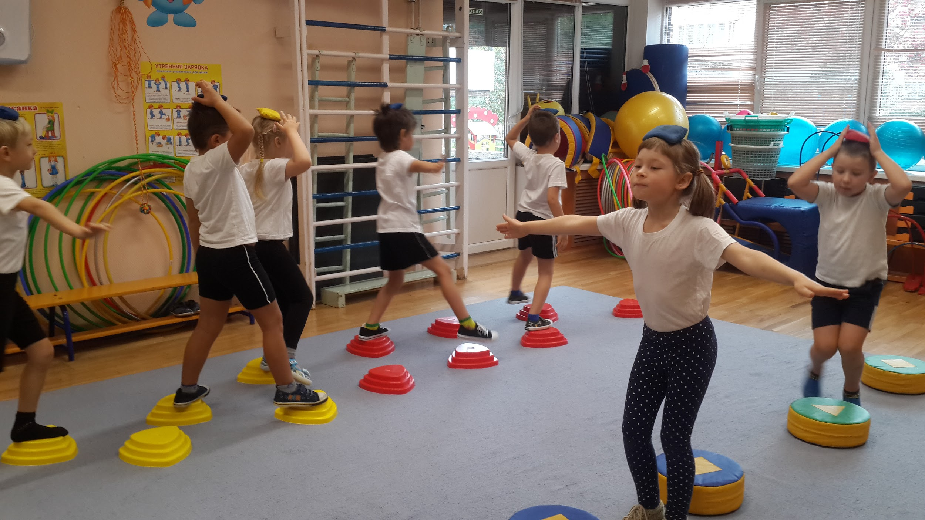
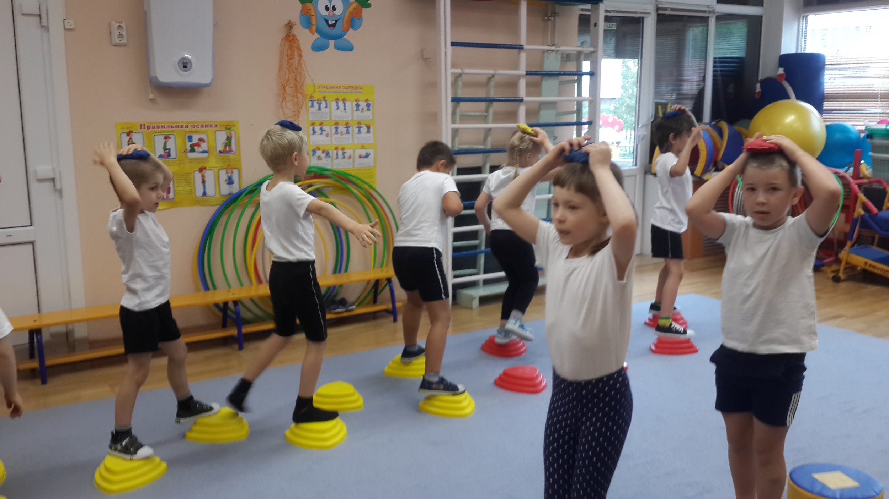

Slide 8
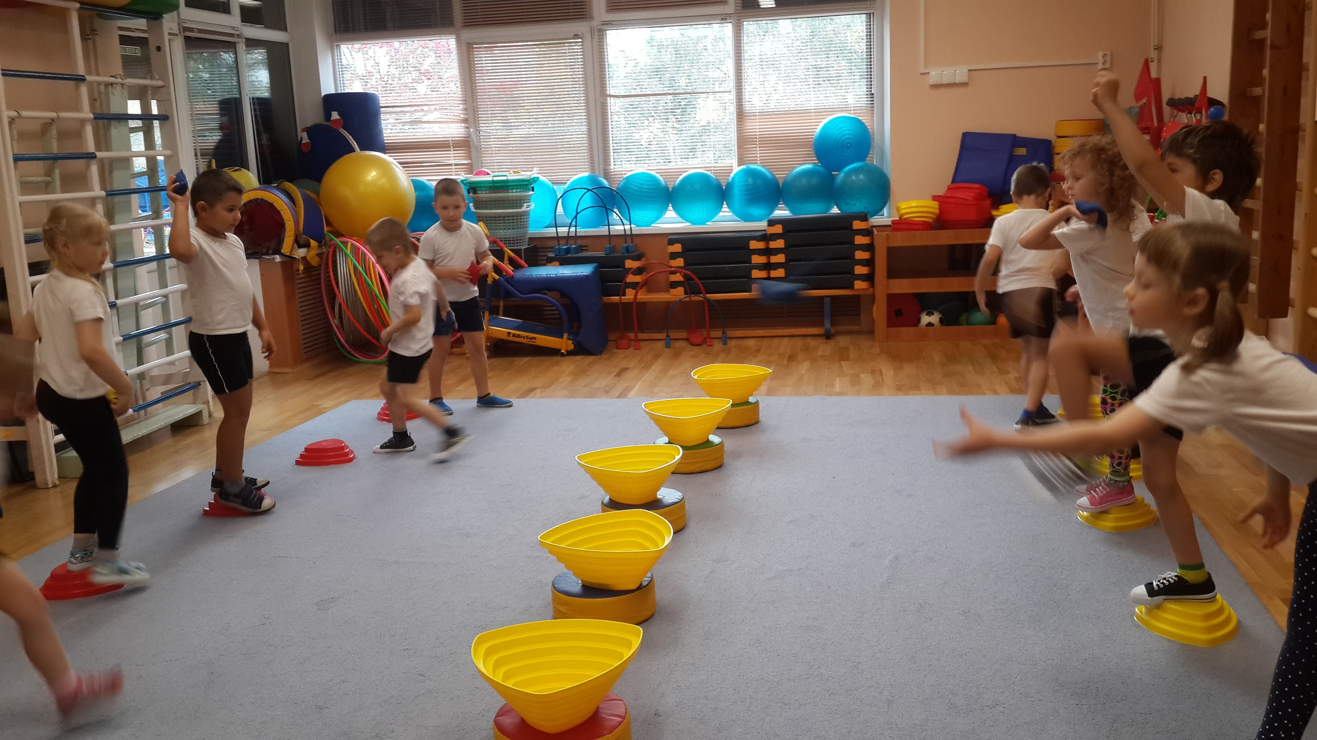
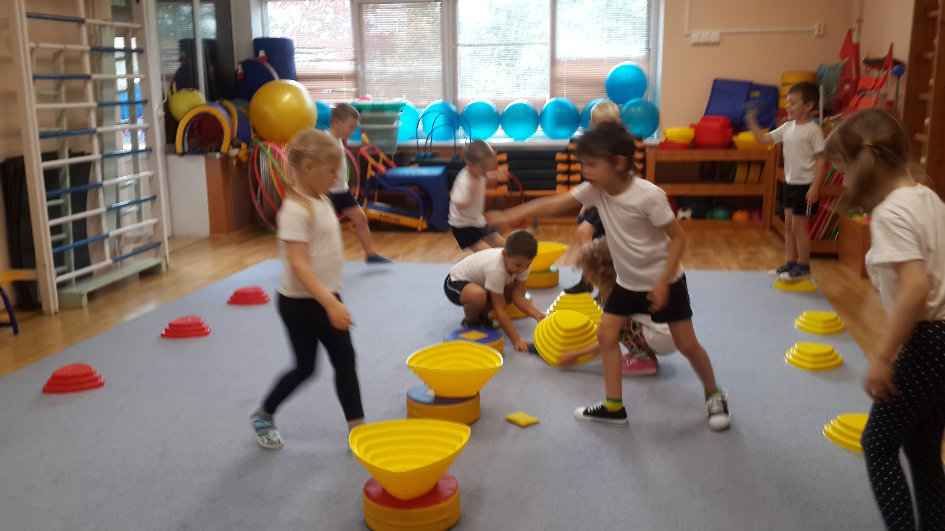
Пример 2:
Оборудование “Островки”
Забрось мешочек в корзину и не переверни его.
Инструктор: -ой ребята, кто то забрал наши корзины для метания. остались только “Островки”, что же мы теперь будем делать?
Дети осматривают “островки” .Предлагая разные способы: переворачивают “островок” показывая, что они похожи на корзину и предлагает бросать мешочки туда.

Slide 9
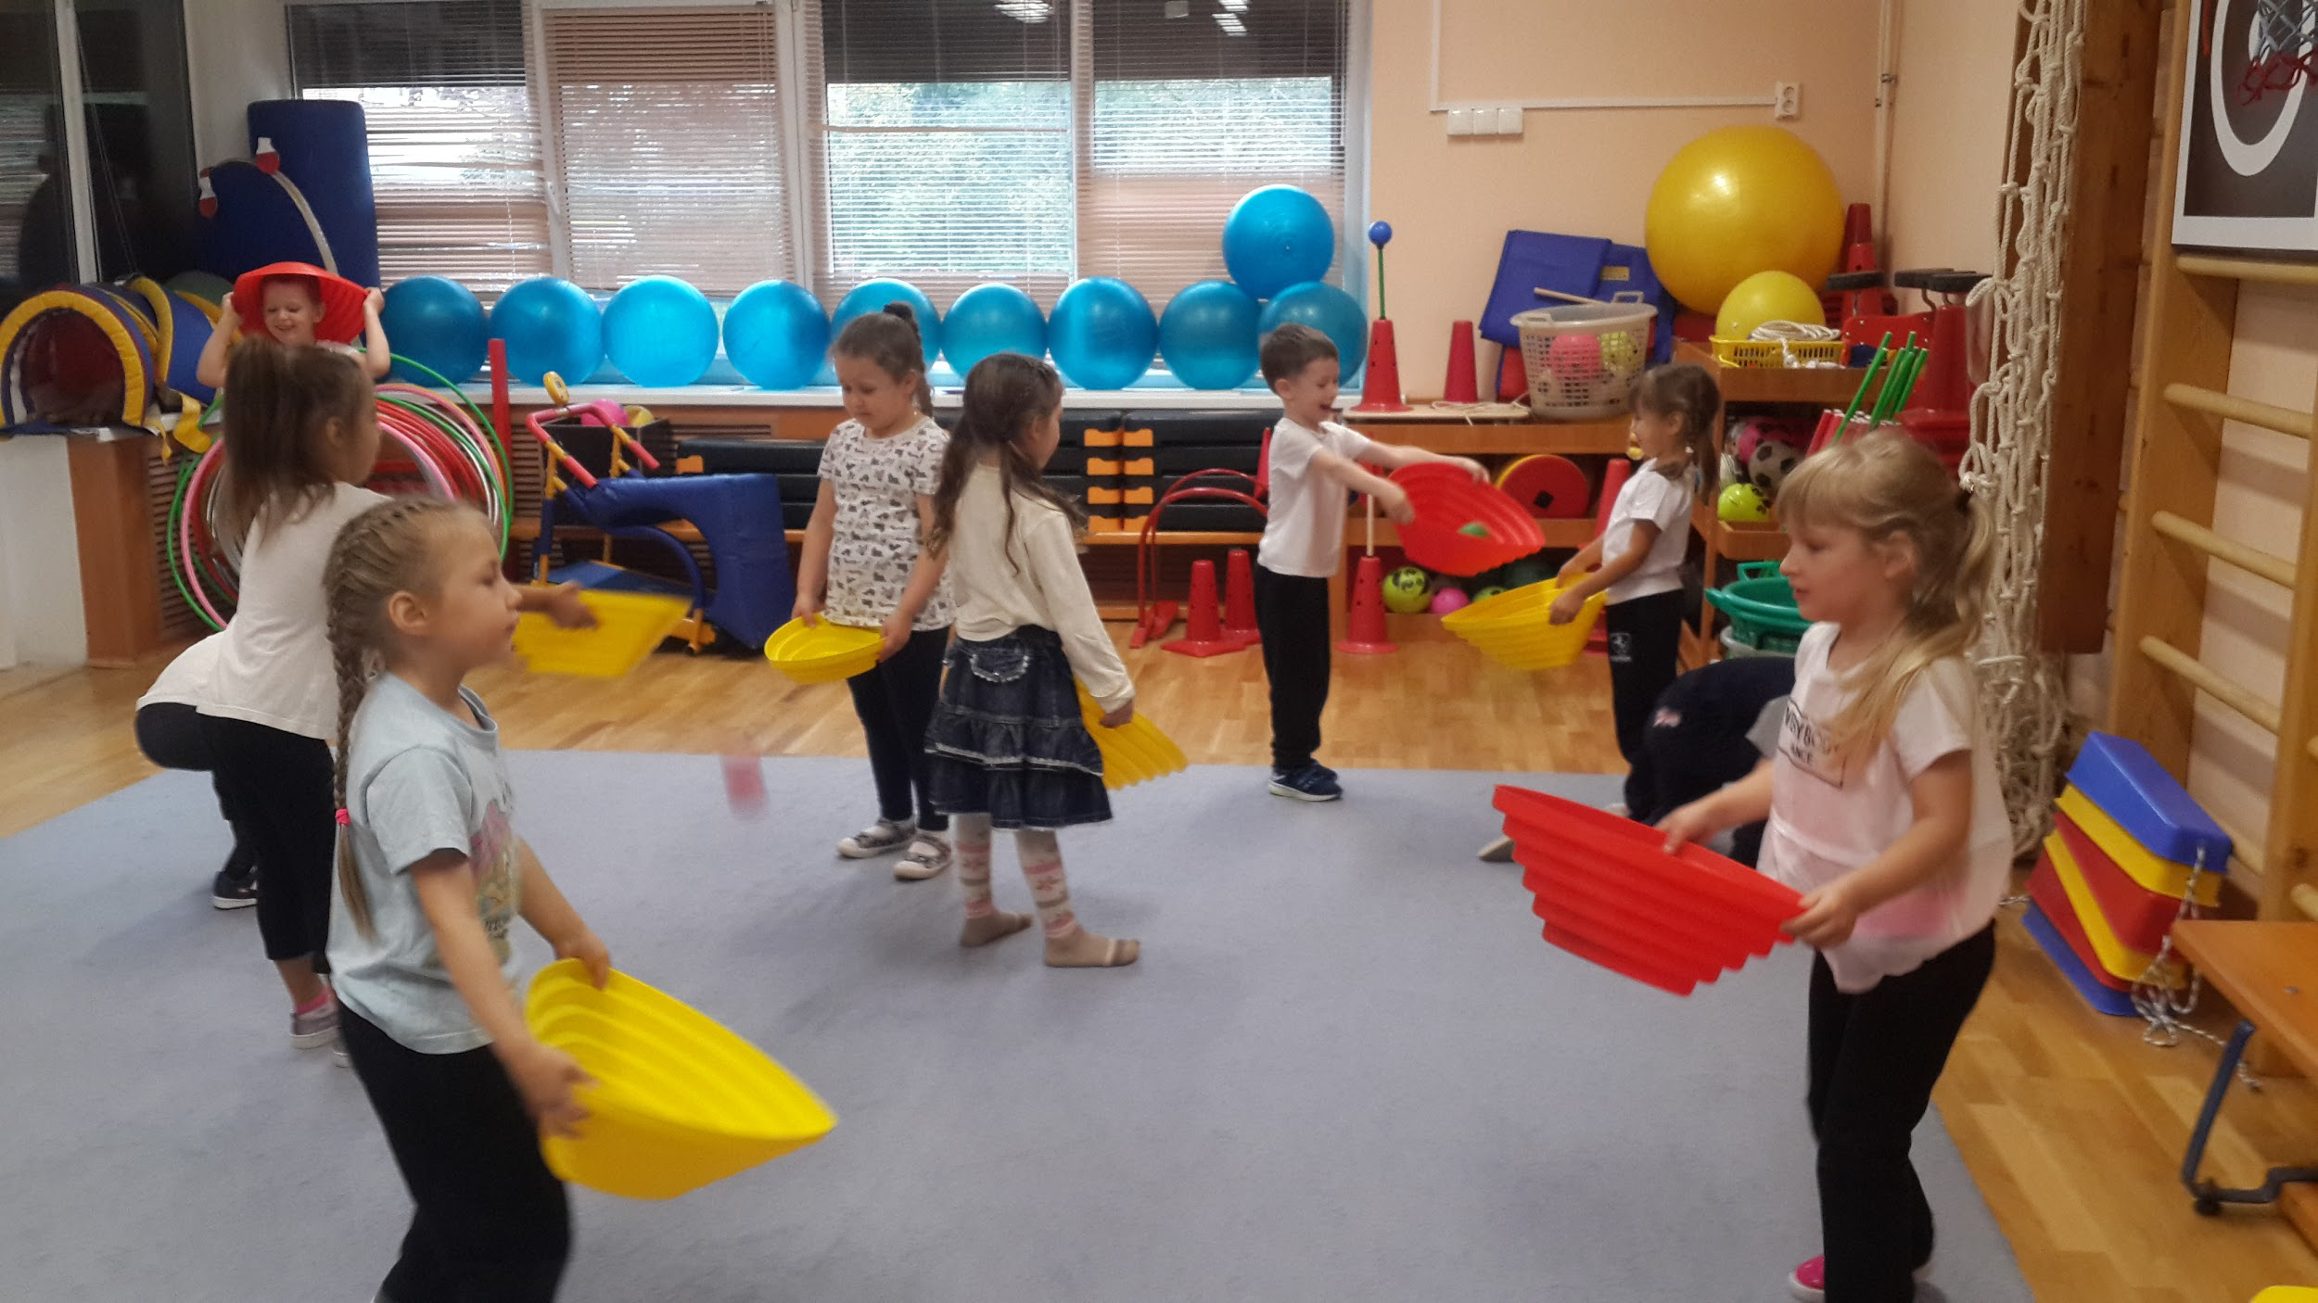
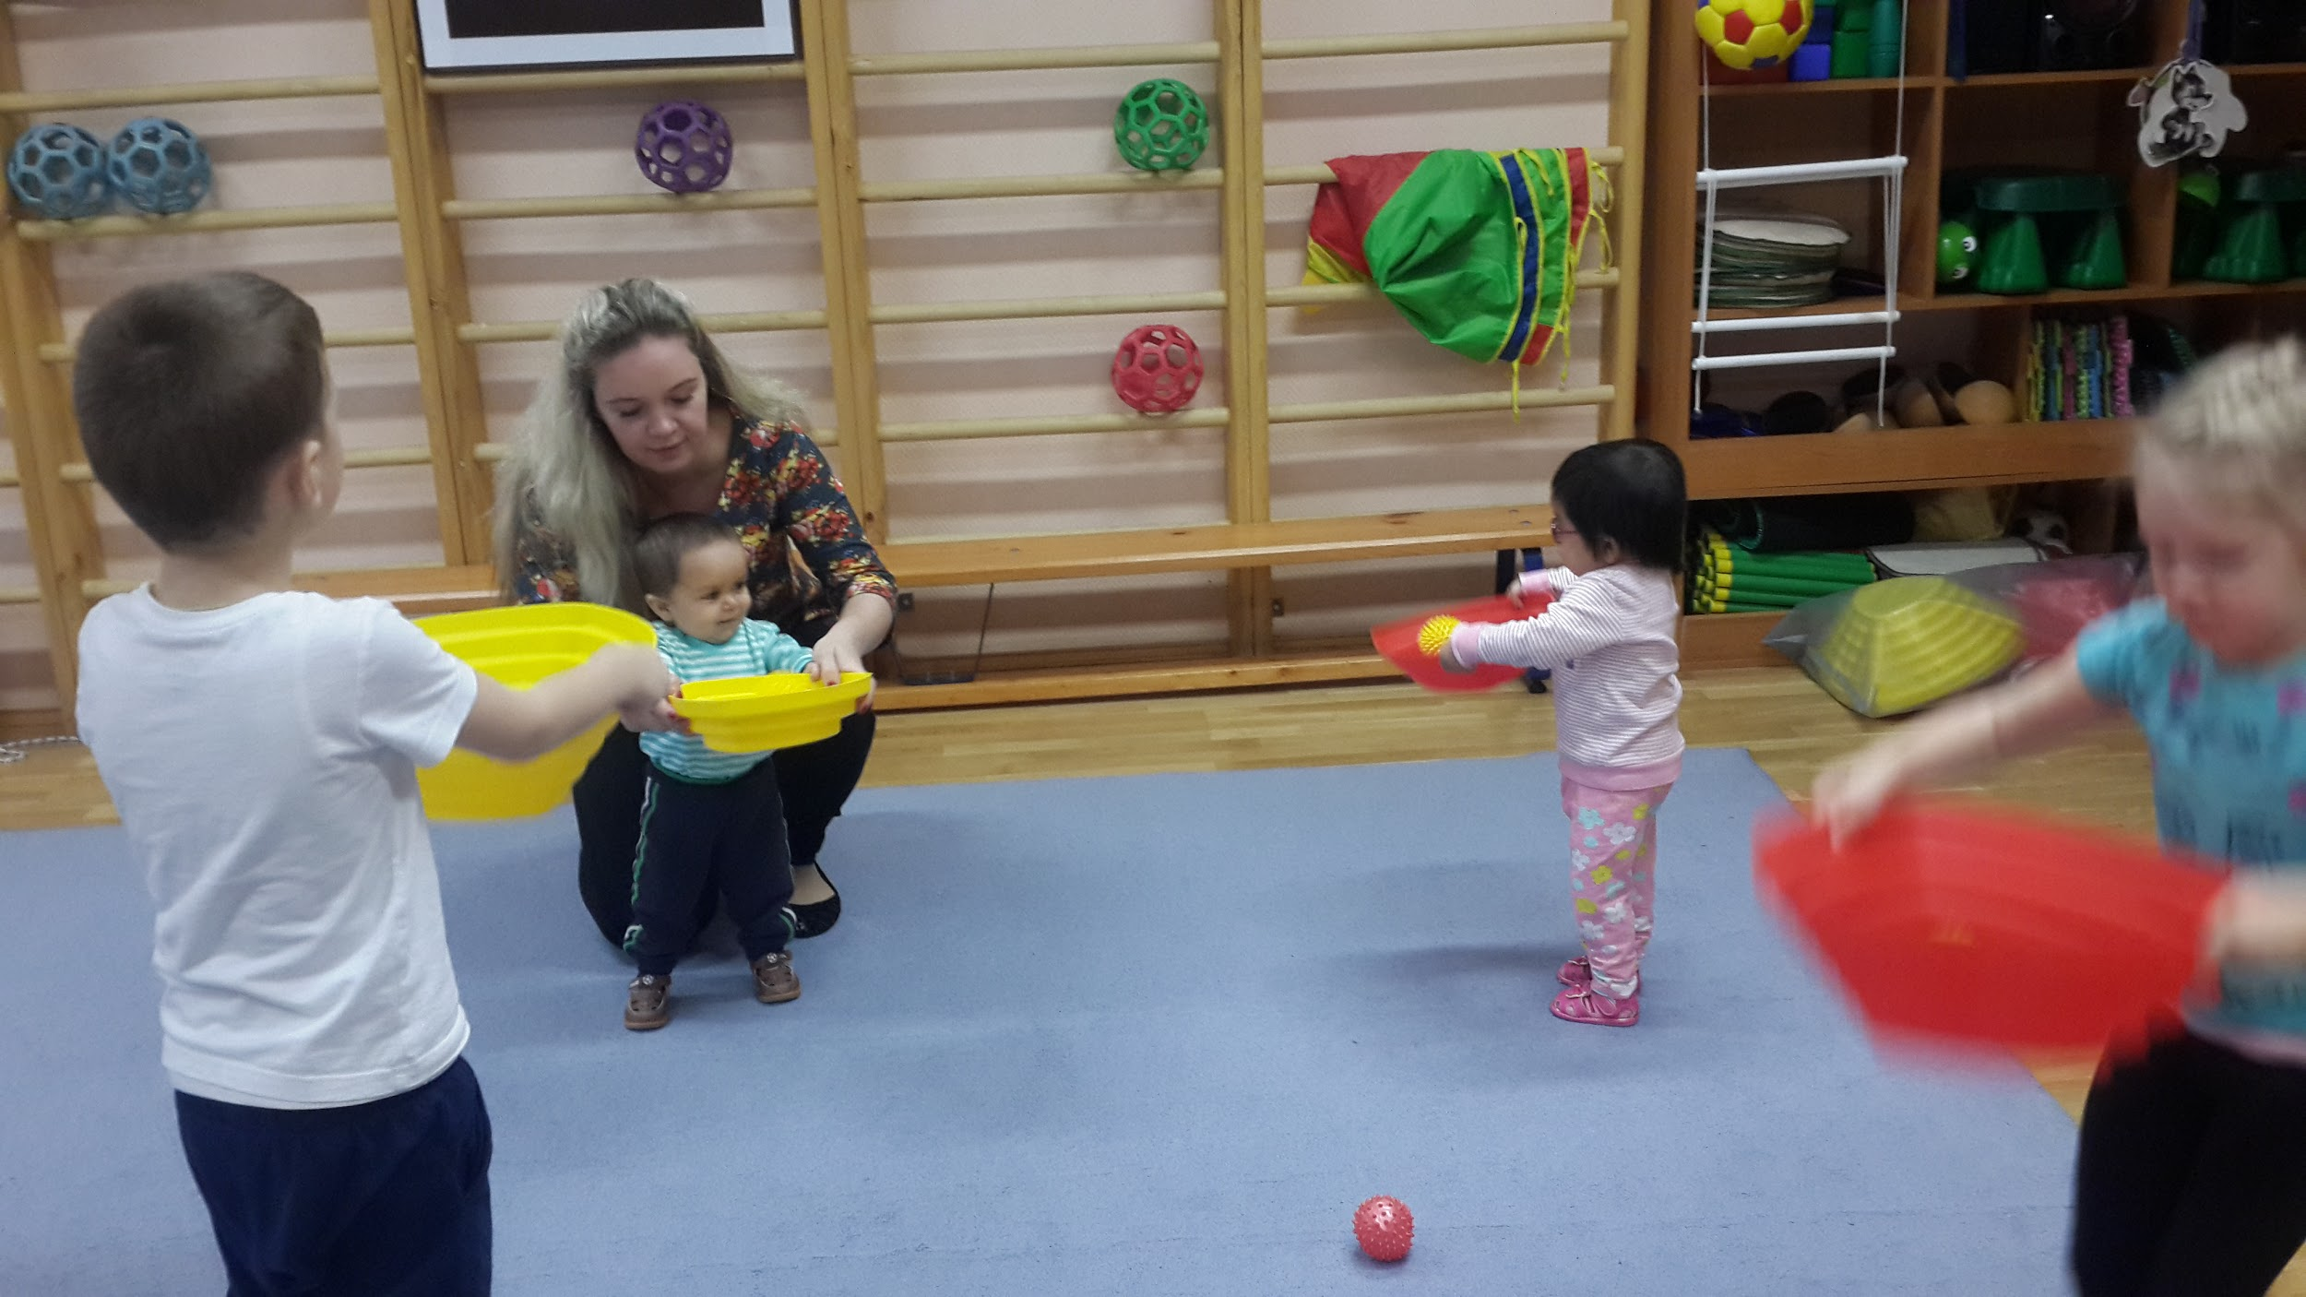
Пример 3:
Оборудование “Островки”
Инструктор: Ребята, посмотрите у нас есть мячи и “Островки” .Кто может подбросить мяч вверх, но без помощи рук?.
Дети пробуют разные варианты .путем эксперимента, ребята кладут мяч в перевернутый “островок” и подбрасывают его вверх.
Инструктор: -какие вы ловкие, а кто может перебросить мяч другому, так же не касаясь его руками.
Дети перебрасывают мяч друг другу в перевернутых “островках”

Slide 10
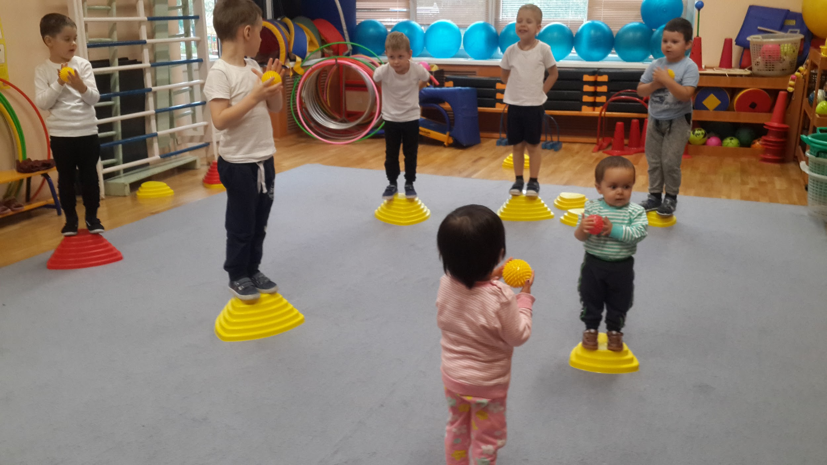
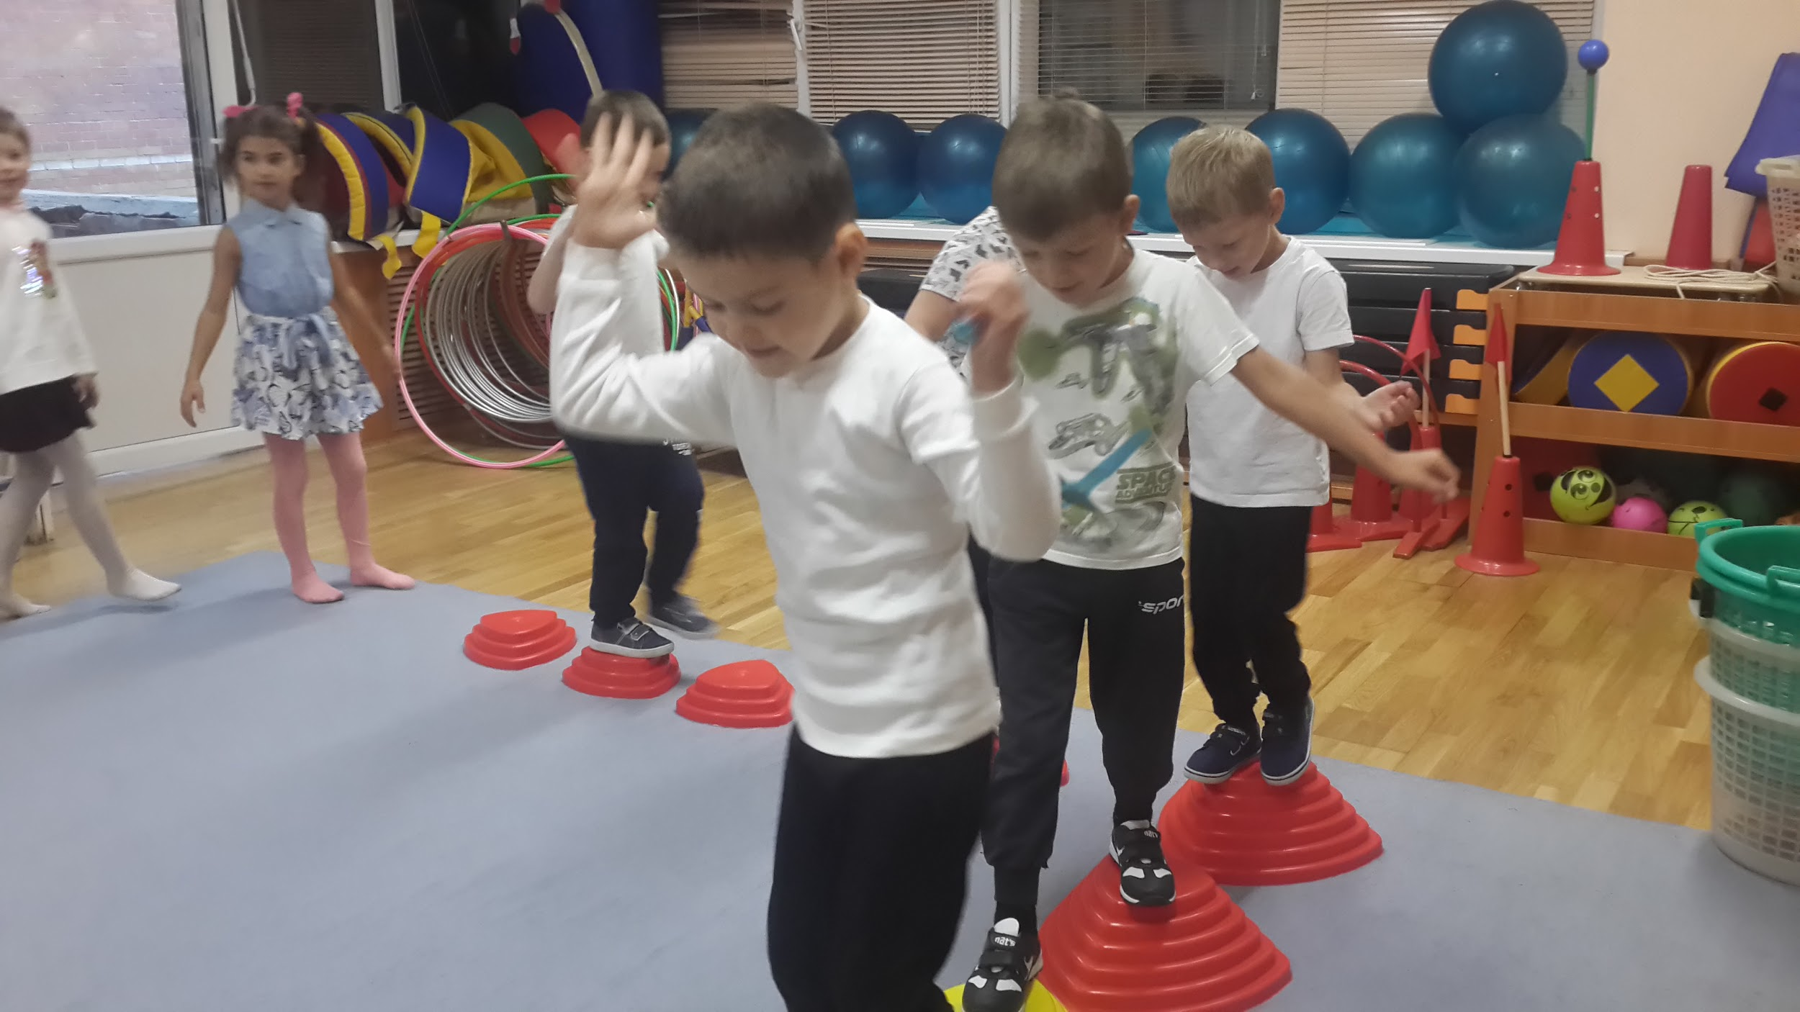
Пример 4:
Оборудование “Островки”
Инструктор: какие вы молодцы. Давайте еще поиграем? правила просты пока играет музыка вы бегает. Как только музыка заканчивается нужно встать на островок и принять ту позу, которое потребует задание.
Например: раз, два, три фигурой лесной замри..
Дети играют выполняя задания инструктора.
Следующею игру предлагается детям самими придумать, какими фигурами замирать.

Slide 11
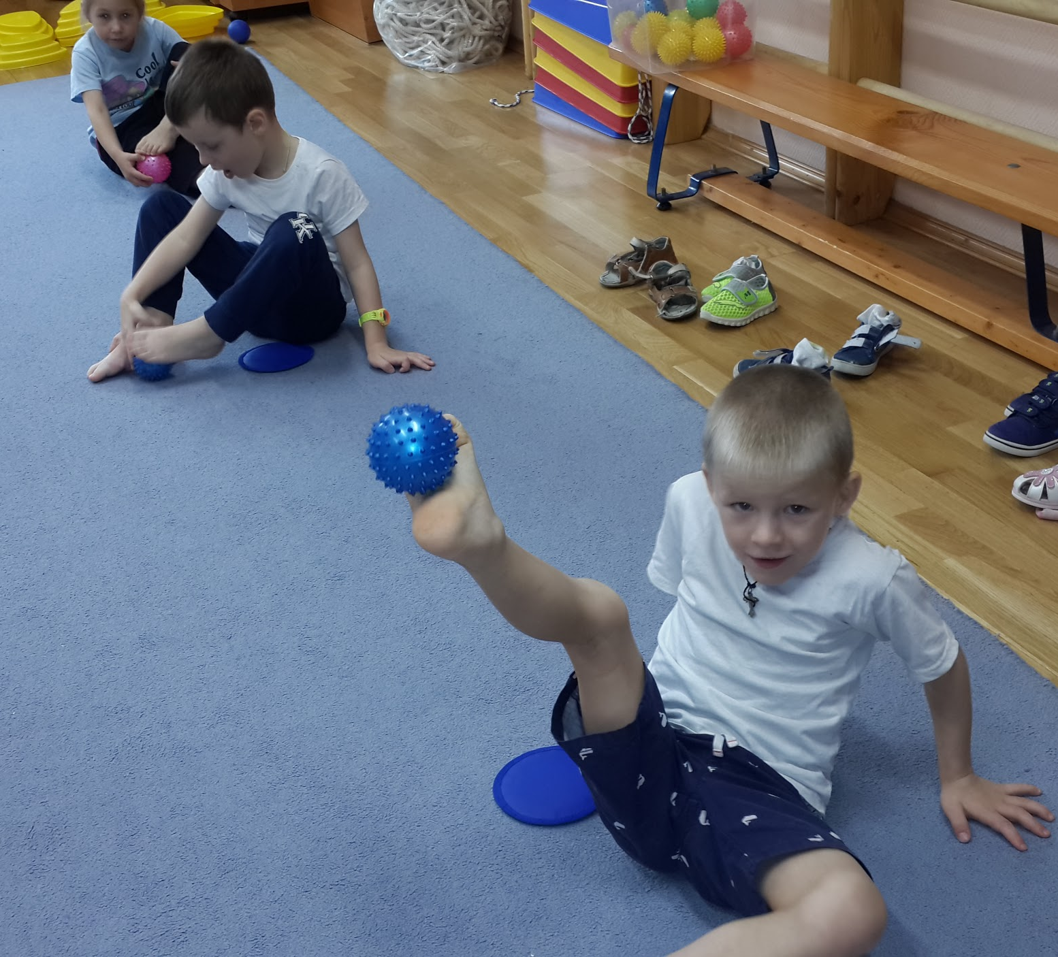
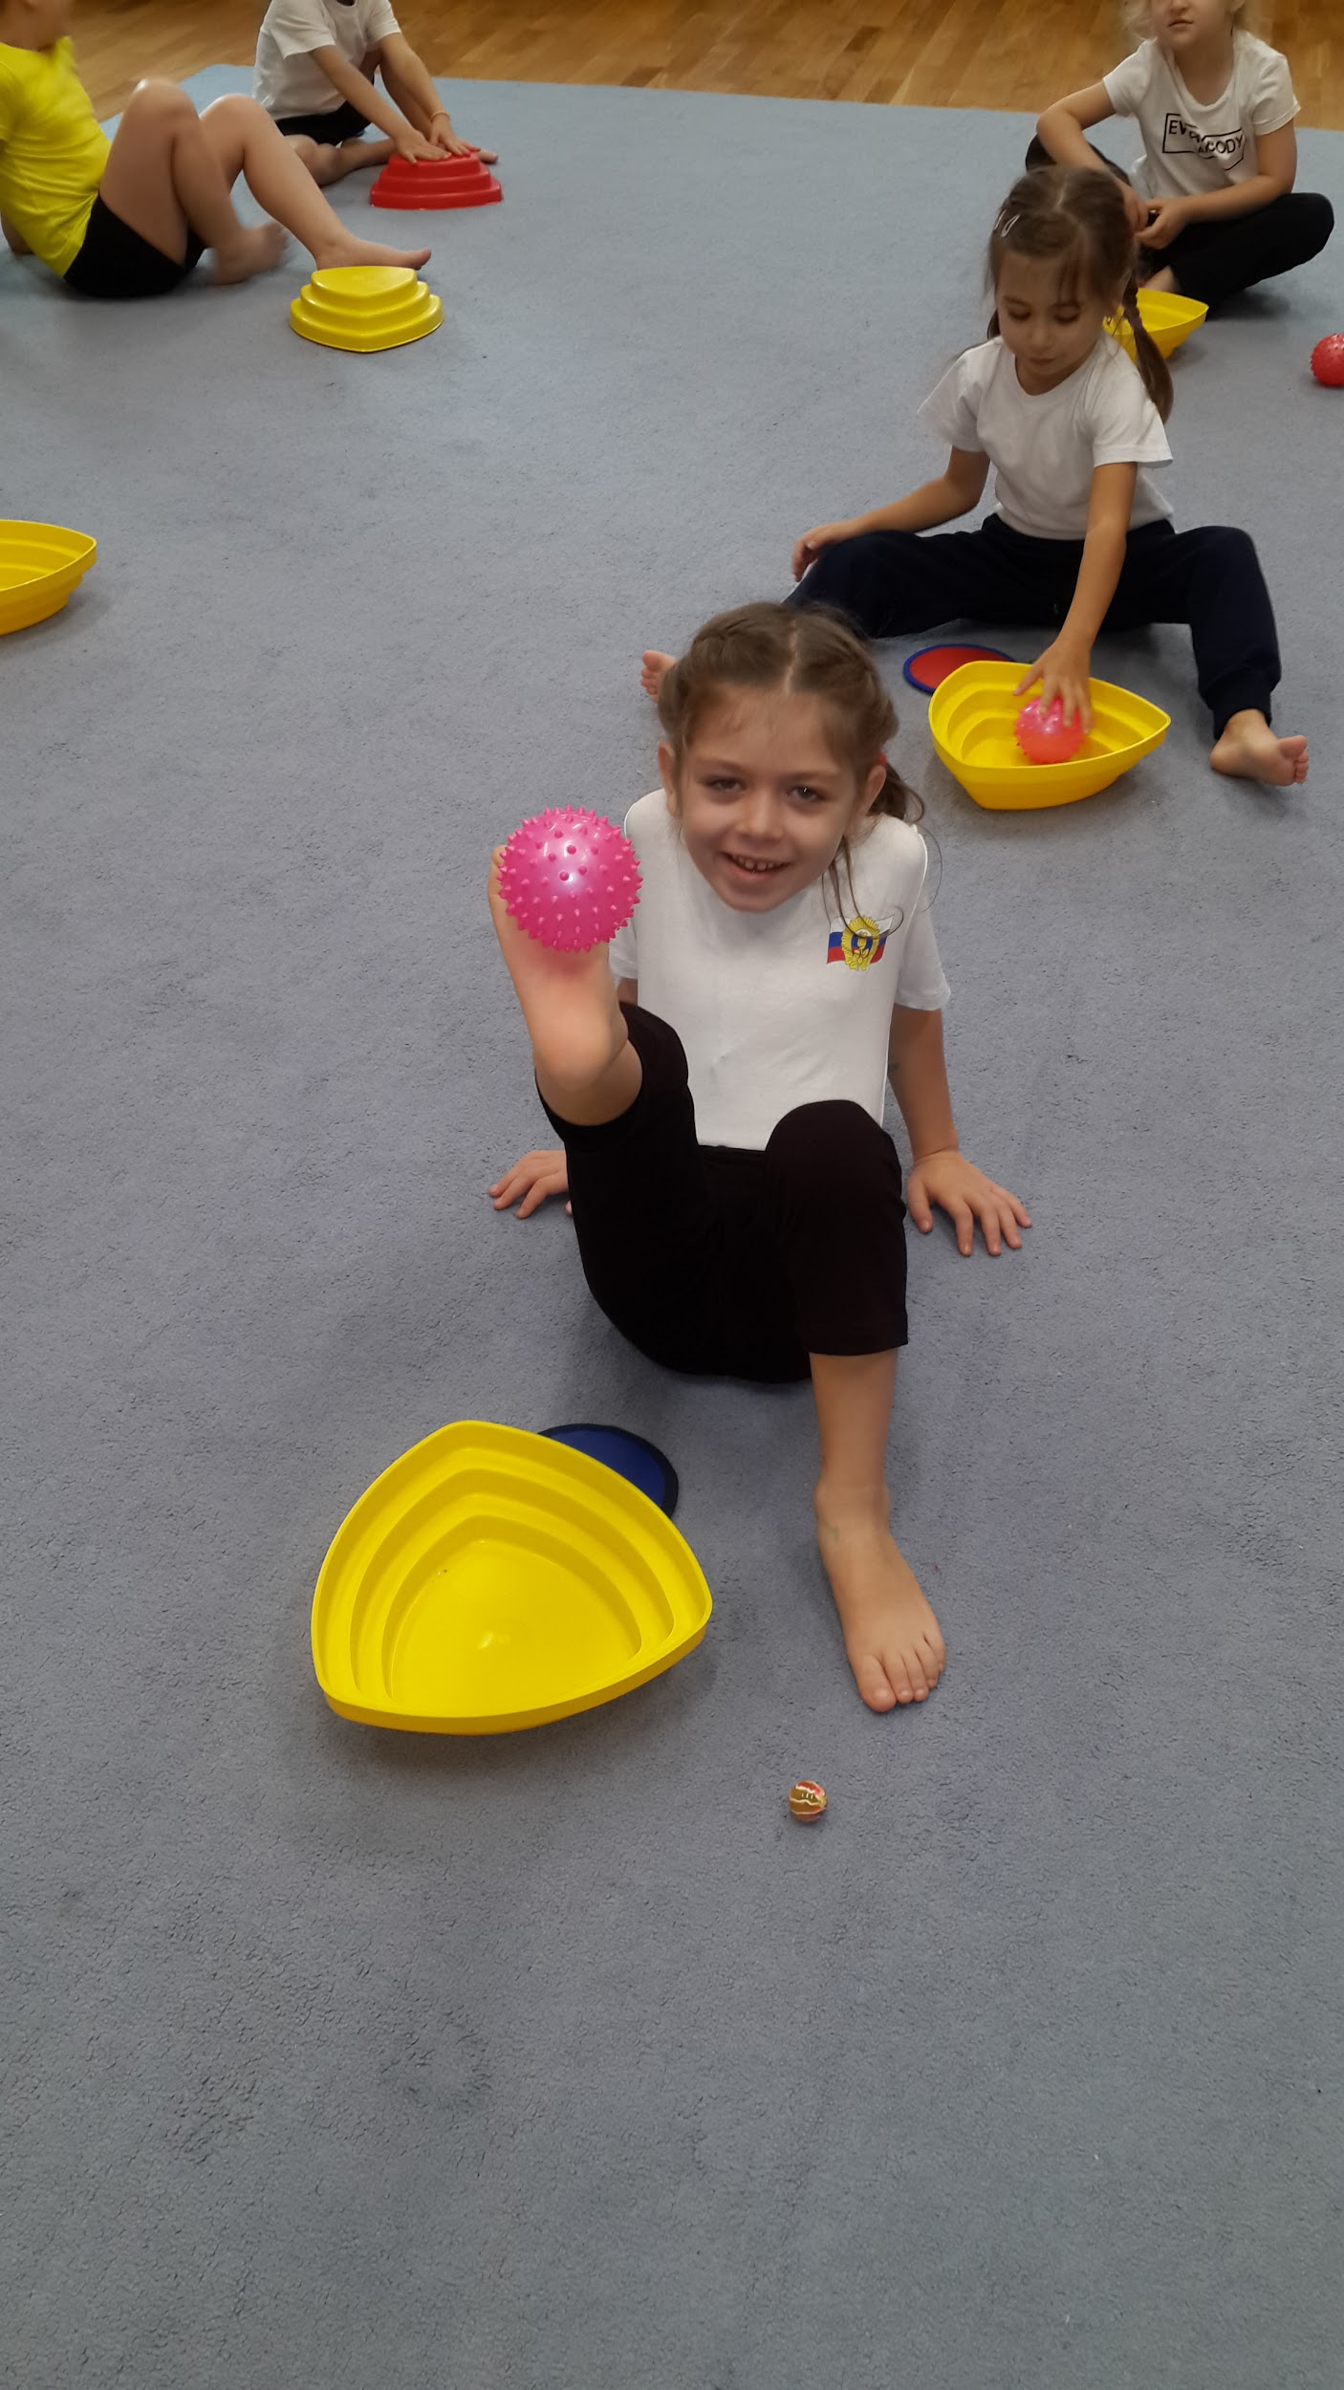
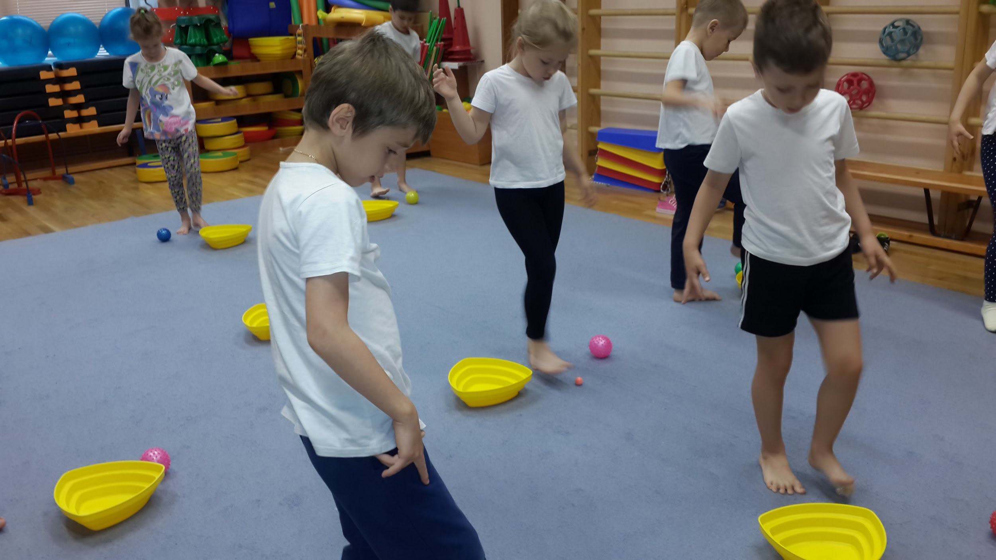
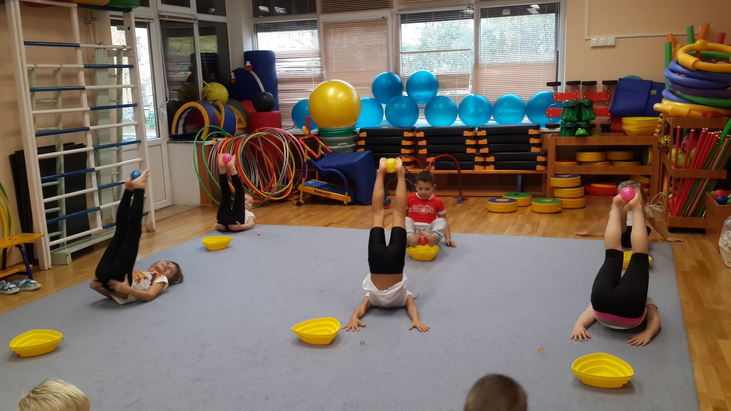
Пример 5:
Оборудование “Островки”
Инструктор предлагает детям снять обувь и носки. Как можно положить мяч в перевернутый “островок” без рук.
Дети выполняют упражнения придумывая разные варианты.

Slide 12
Оборудование “Островки” профилактика плоскостопия.
Инструктор: - А вы бывали ли когда-нибудь на необитаемом острове? (Ответы детей)
- Как туда можно попасть? (ответы детей) А вам хотелось побывать там? (Ответы детей)
Чтобы нам сегодня попасть на необитаемый остров нужно подготовить свои ножки к трудному путешествию: сделать массаж стопы (массажные мячи «ежики», пройтись по дорожке «Островки» ,которую вы сами построите.
Бег в колонне между «островками».
Ребята, мы с вами попали на необитаемый остров.
Инструктор физо: - Что, мы должны сделать на необитаемом острове? (Сделать себе хижину).
1. Инструктор: - Пришла пора построить себе хижину.
«Построй хижину». Каждому ребенку выдаются по 4 кубика одного цвета. Кто быстрее всех построит хижину («башни» кубик на кубик) ногами, зажимая кубики стопами – побеждает. .
2. Инструктор: - Пока мы строили себе дом, на нашем месте скопилось много отходов строительного материала. Надо убрать их в одно место.
«Собери мусор». На ковёр рассыпаются маленькие мячики. Чья команда больше всех соберёт «мусора» в свою корзину (перевернутые Островки, зажимая их пальцами ног – побеждает.
Инструктор : - Ребята, как же выбраться с необитаемого острова? (Ответы детей) У нас есть шанс попасть домой к маме, к папе. Нам нужно произнести волшебные слова и мы попадем в детский сад.
3 часть :Ритмика:.
Рефлексия: Дети рассказывают где были, зачем делали упражнения для стопы.
Инструктор по физо: Чтобы были здоровые ножки надо делать массаж стопы, упражнения, пить витамины.

Slide 13
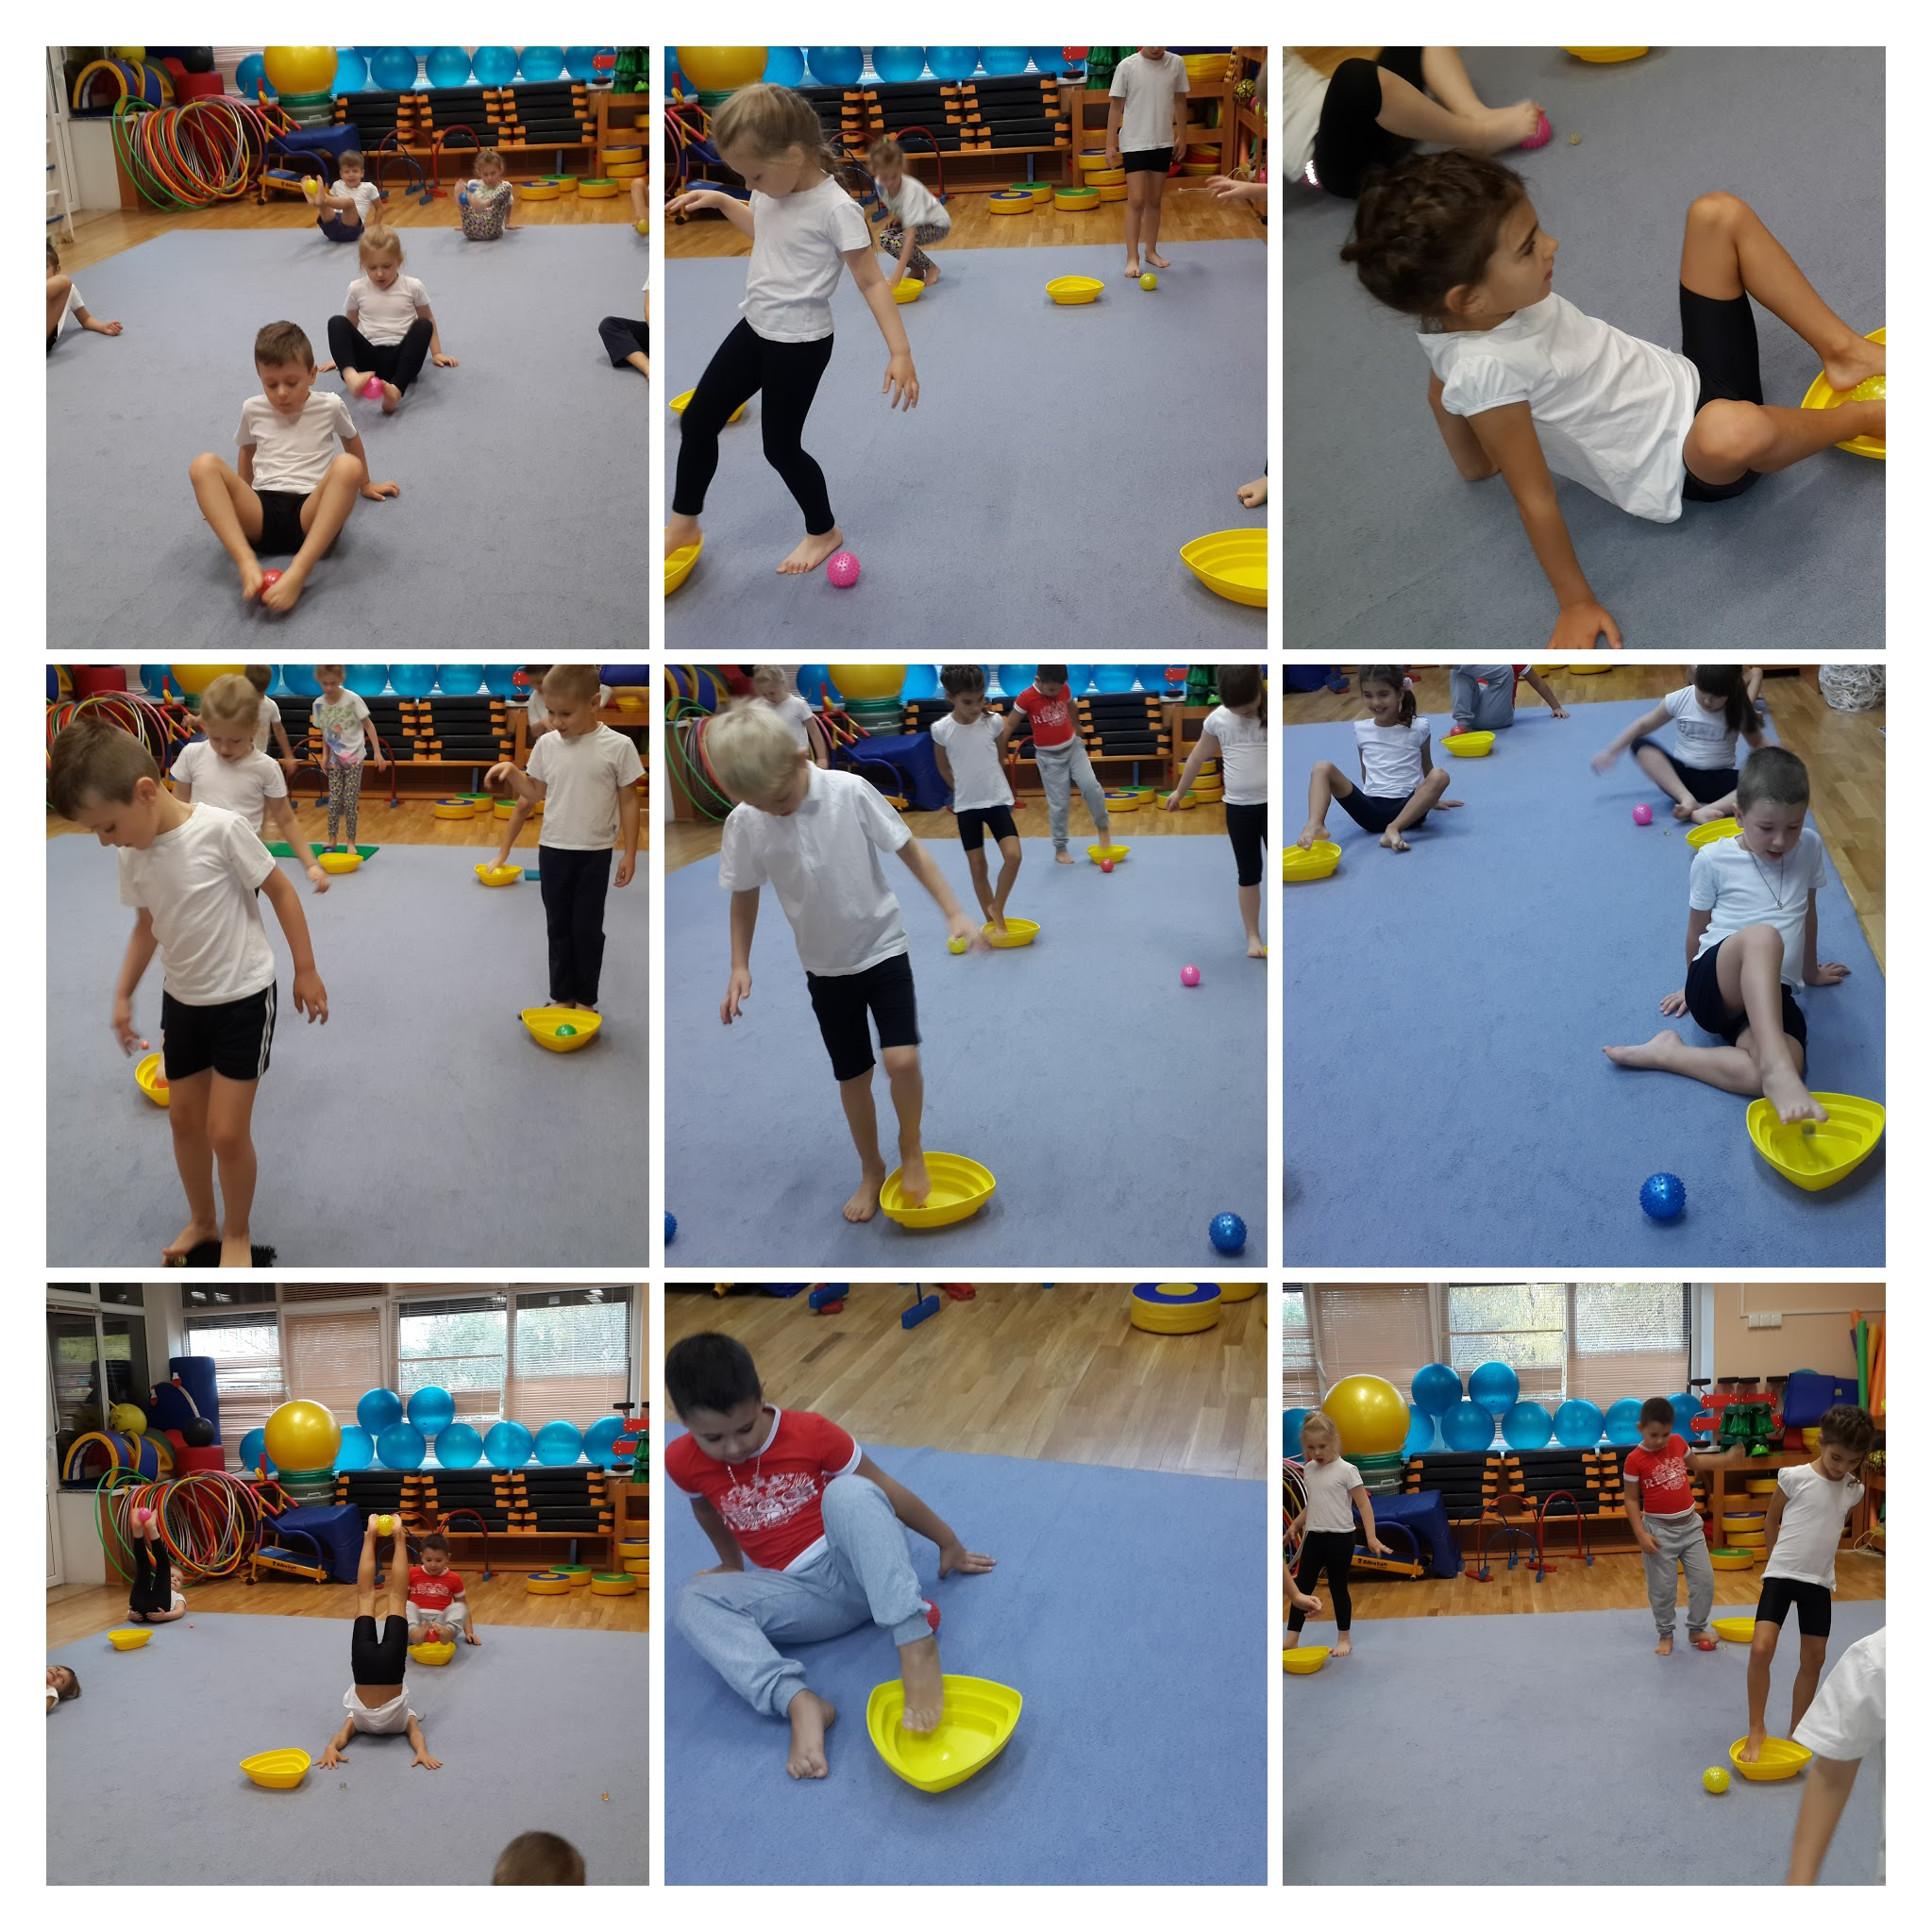

Slide 14
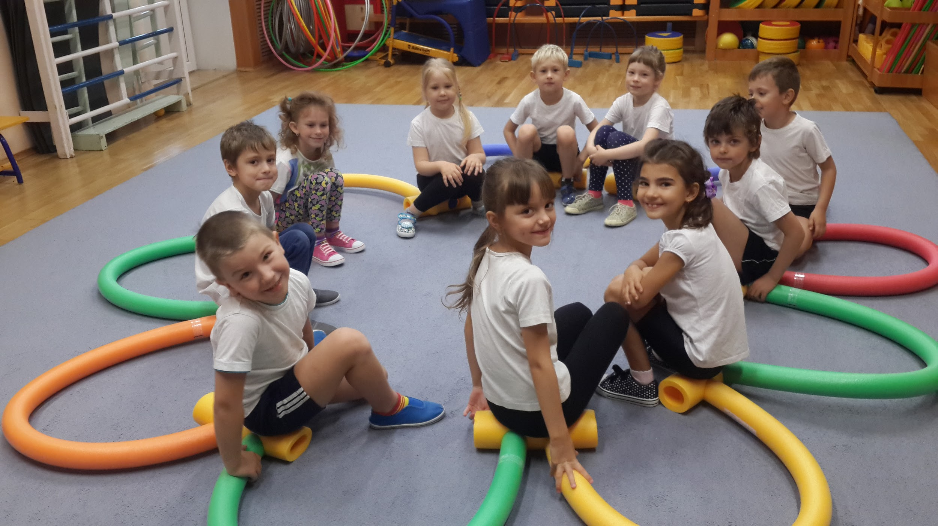
Таким образом, в игре дети незаметно для себя, без принуждения, учатся правильно ходить, быстро бегать, высоко и далеко прыгать, ловко лазать, метко бросать. Они совершенствуются не только в двигательном развитии, но и в умении вести себя в коллективе.
Итак, самостоятельность — постоянно развивающееся личностное качество, первоосновы которого закладываются в дошкольном возрасте. В условиях целенаправленной педагогической деятельности, направленной на развитие самостоятельности, дети-дошкольники достигают выраженных показателей самостоятельности в двигательной деятельности
Продолжение следует, часть II «Нудлы».

Slide 15
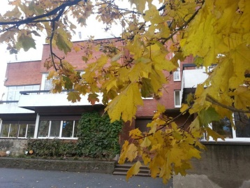
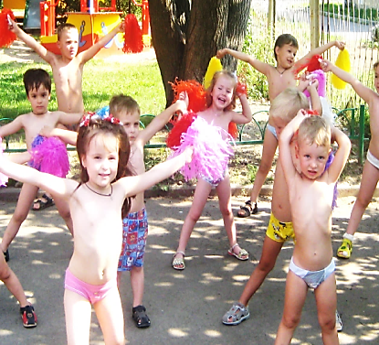
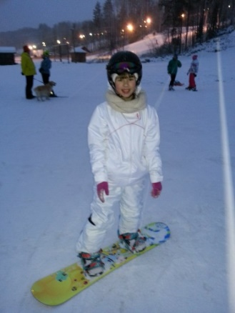
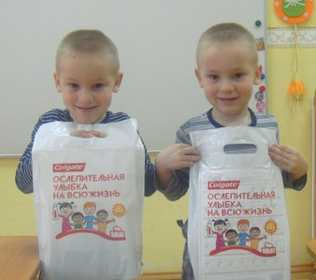
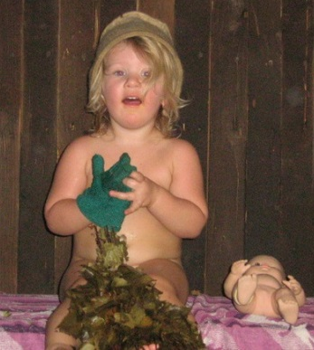
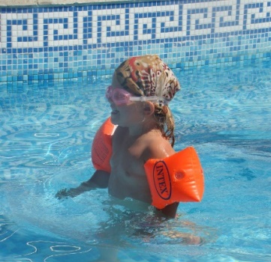
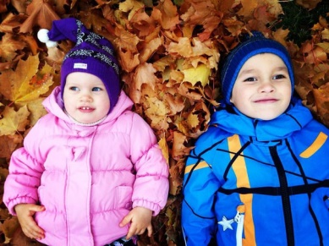
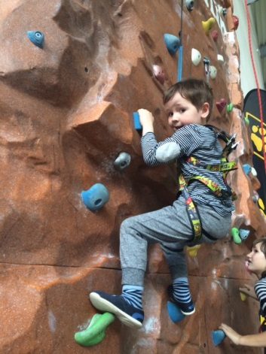
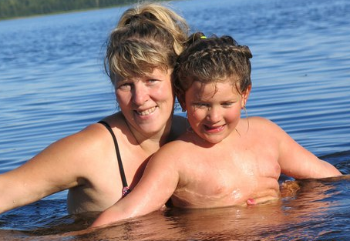
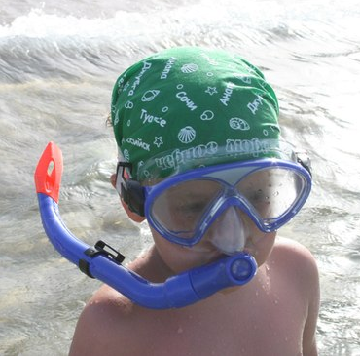
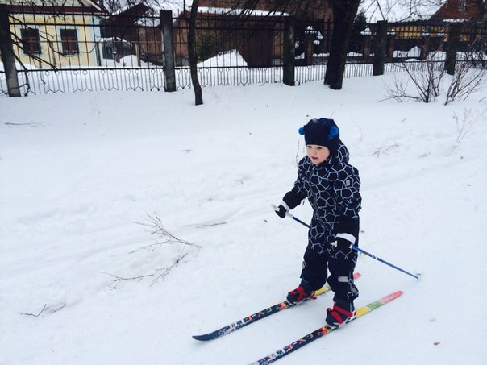
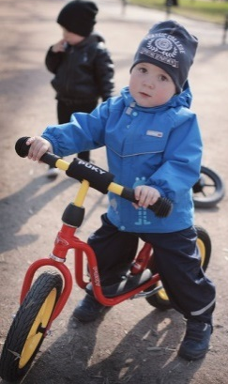
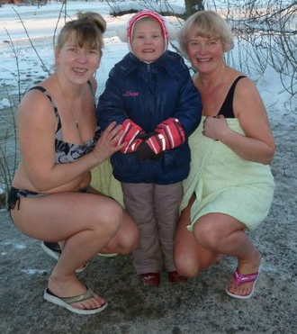
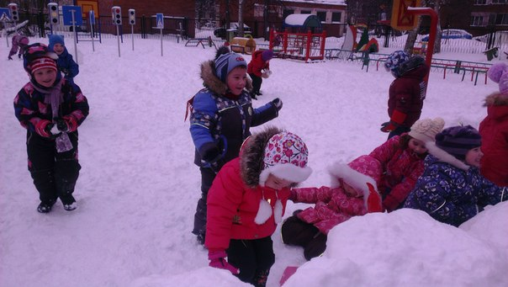
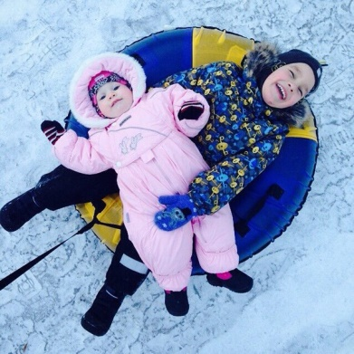
Мы
за здоровый образ жизни!!!
А ВЫ?

